Slide 1
Le lion et le rat
Le corbeau et le renard
Le lièvre et la tortue
Le loup et l’agneau

Slide 2
La cigale et la fourmi
Le renard et les raisins
Le renard et la cigogne
Le loup et le chien

Slide 3
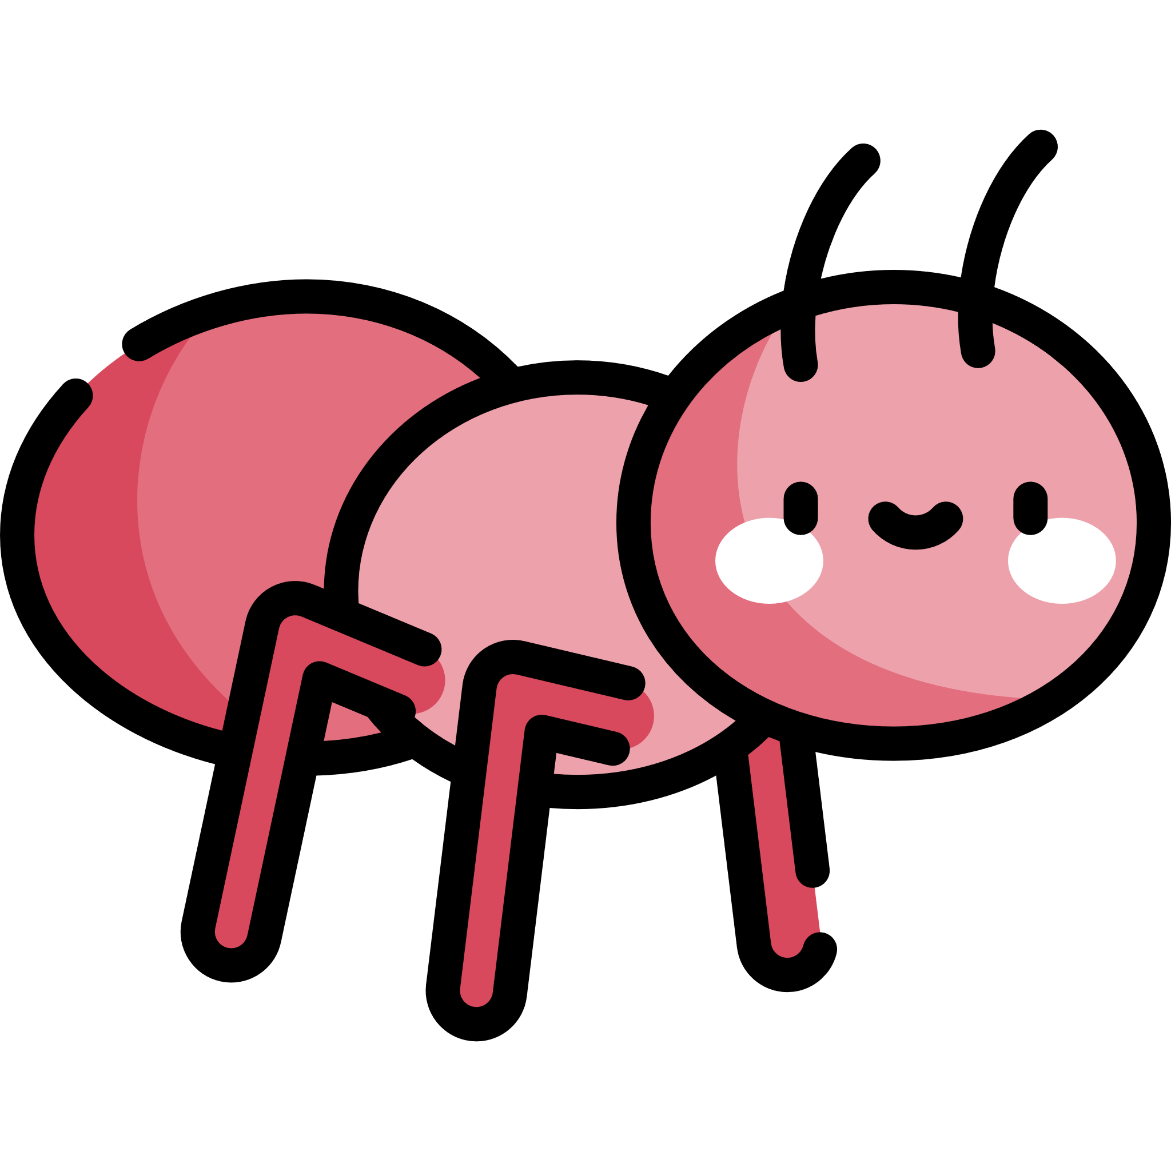
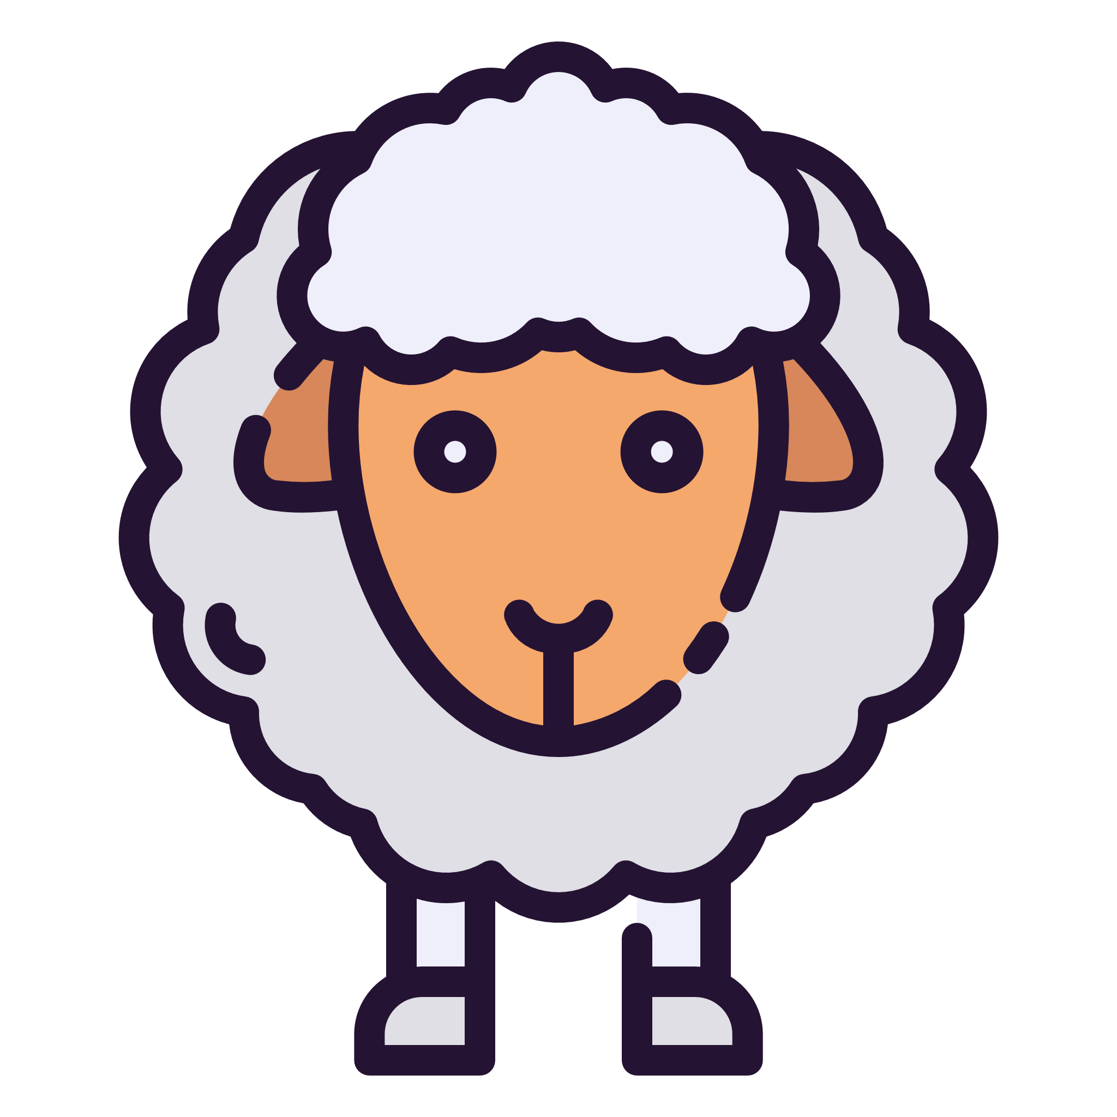
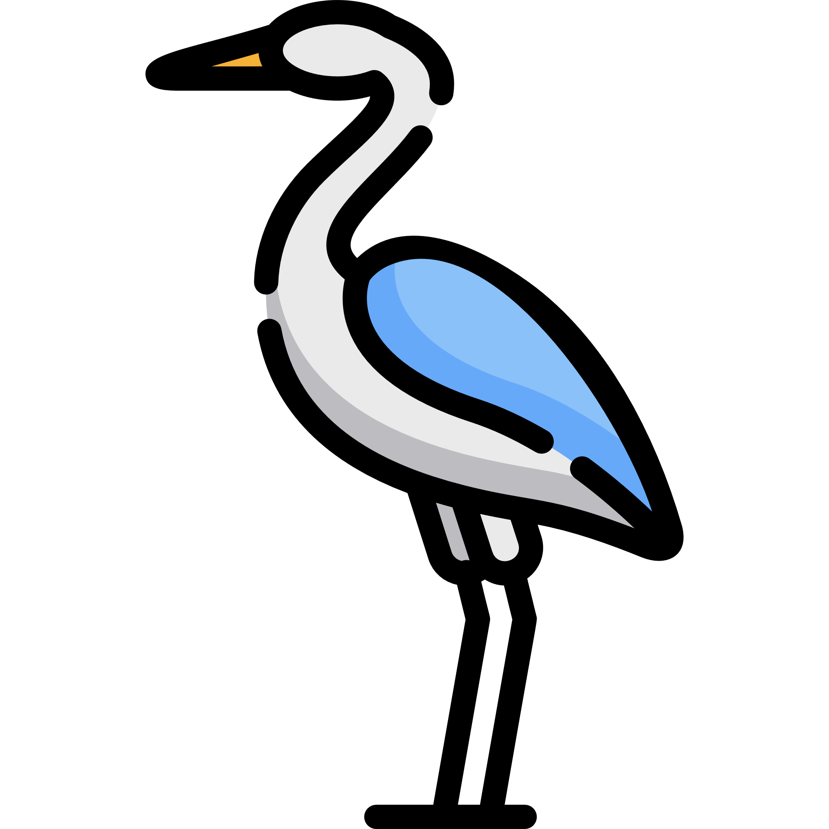
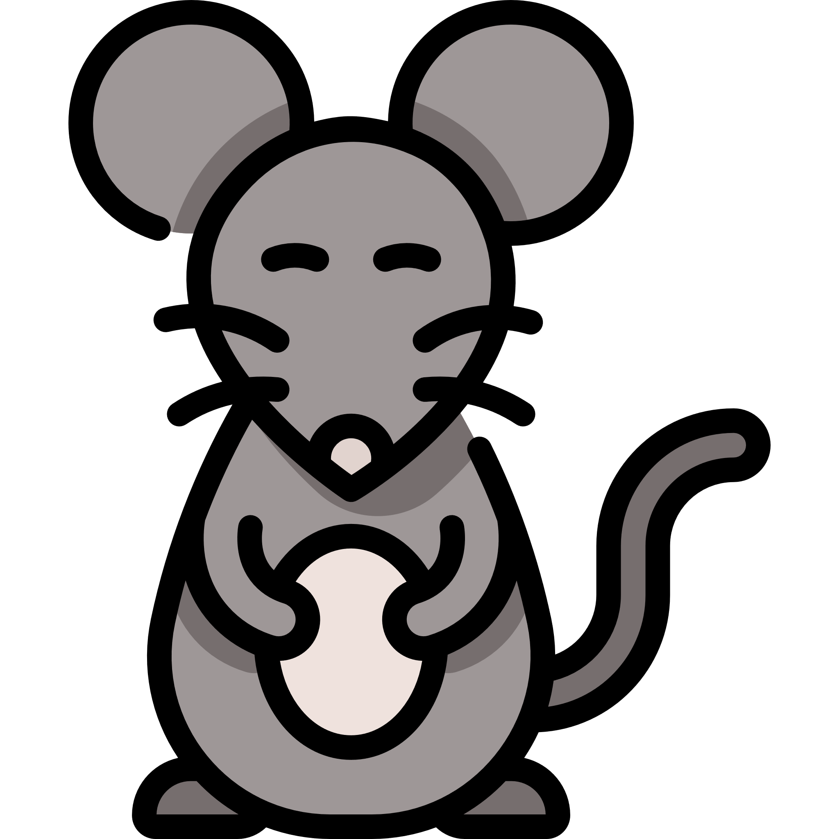
On a tous besoin d’un plus petit que soi.
Vous chantiez ? j'en suis fort aise : Et bien ! dansez maintenant
Tout flatteur vit au dépend de celui qui l’écoute.
Ils sont trop verts, dit-il, et bons pour des goujats.
Rien ne sert de courir, il faut partir à point.
Trompeurs, c'est pour vous que j’écris. Attendez-vous à la pareille.
La raison du plus fort est toujours la meilleure.
Il importe si bien, que de tous vos repas, je ne veux en aucune sorte.

Slide 4
Tout flatteur vit au dépend de celui qui l’écoute.
On a tous besoin d’un plus petit que soi.

Slide 5
Je découvre les fables de la fontaine

